Slide 1

Захищений пристрій передачі даних –
Secure Data
Ця презентація присвячена новому пристрою, розробленому для безпечної передачі даних. Завдяки своїм функціям та надійному захисту, він забезпечує ефективну та безпечну комунікацію навіть у складних умовах.

Slide 2

Як це працює?
1
2
3
Користувач генерує та вводить пароль через додаток.
Пристрій перевіряє пароль і надає доступ до зашифрованих даних.
Користувач передає або зчитує дані через UART.

Slide 3
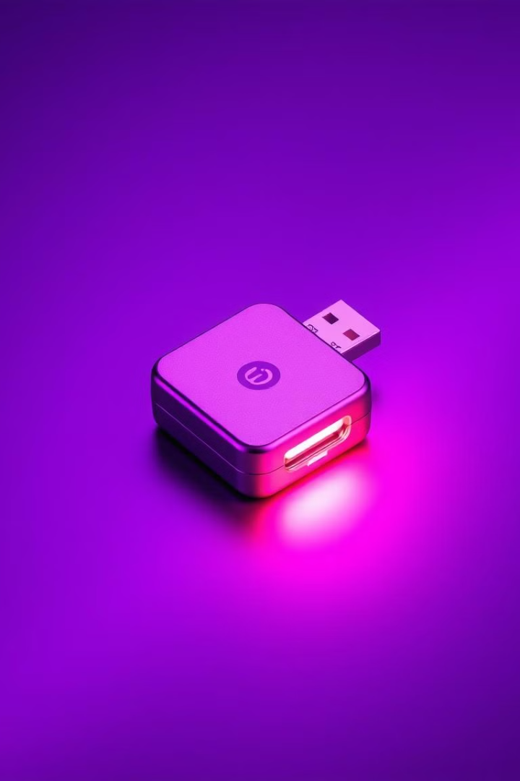




Характеристики пристрою
Мікроконтролер
Пам'ять
STM32F0Discovery, що забезпечує ефективну роботу.
64 КБ Flash, 8 КБ RAM для зберігання даних.
UART
Шифрування
Підтримка UART-з'єднання для швидкої передачі.
Надійний захист ваших даних

Slide 4
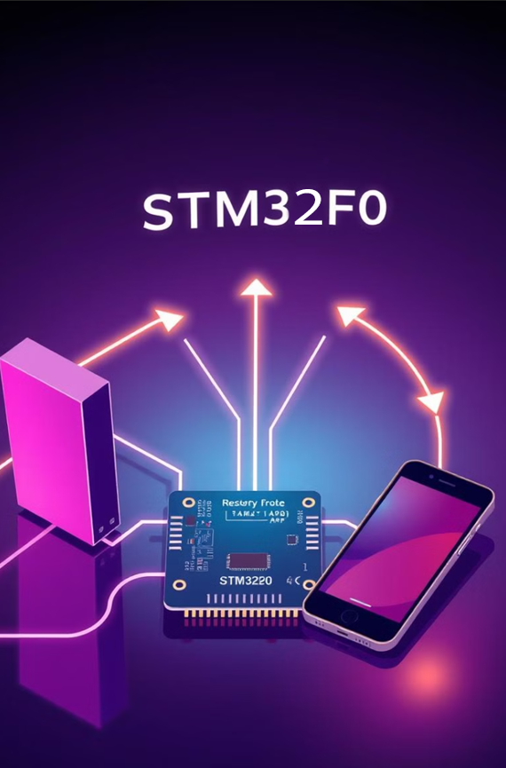



Як працює мікроконтролер?
UART
Пристрій працює як флешка, підключаючись до комп’ютера через UART.
Шифрування
Інтеракція
Взаємодіє з додатком через Python, отримуючи та передаючи дані.

Slide 5
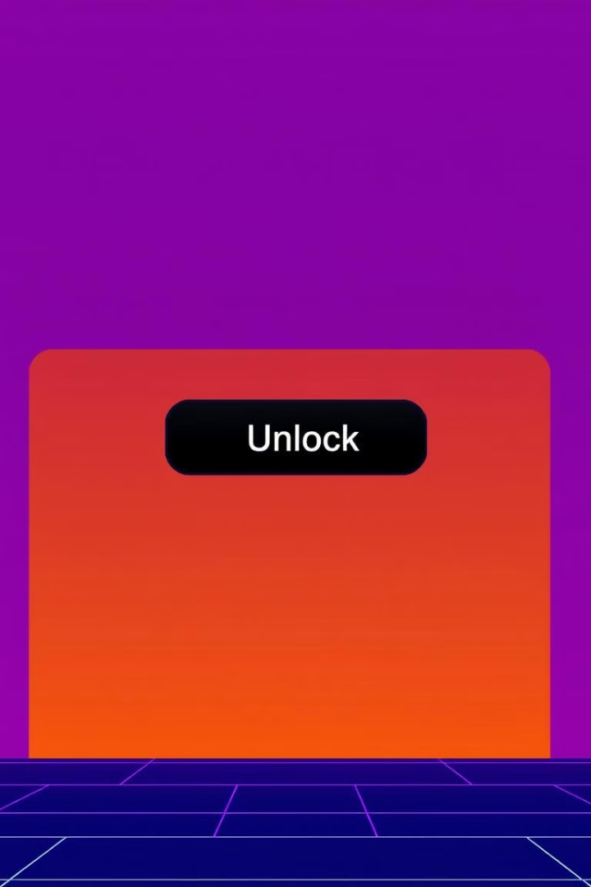
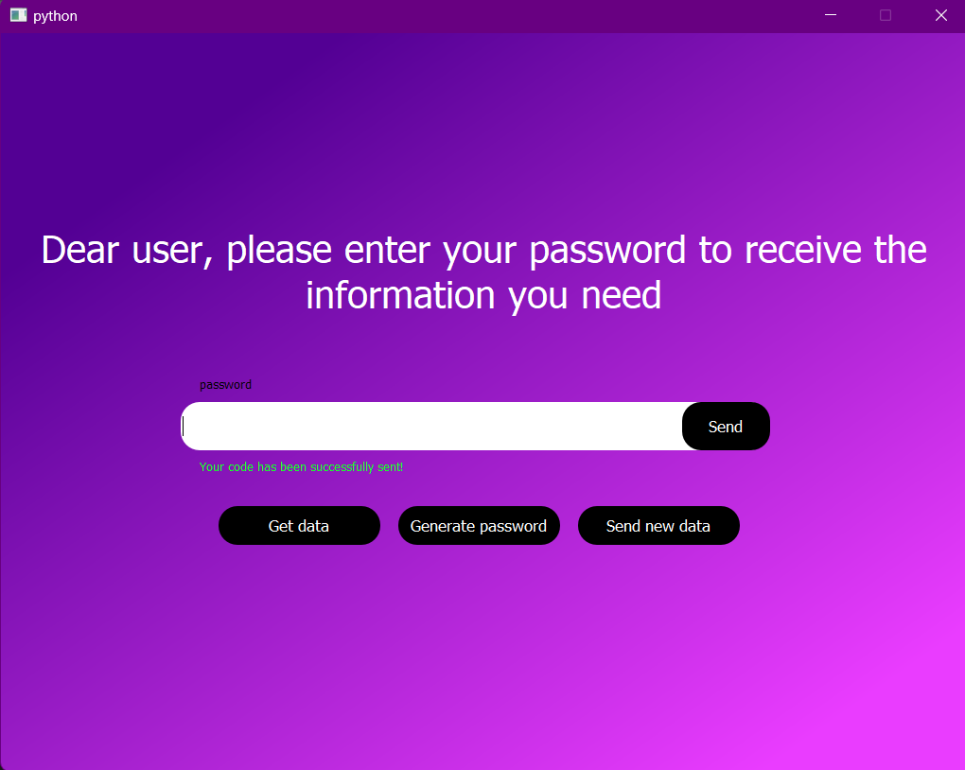
Дизайн додатку
Стиль
Кольорова палітра
Сучасний мінімалістичний дизайн
Фіолетовий градієнт, чорні кнопки, білий текст для контрасту.
Принципи UX/UI
Зручність, інтуїтивність, доступність

Slide 6

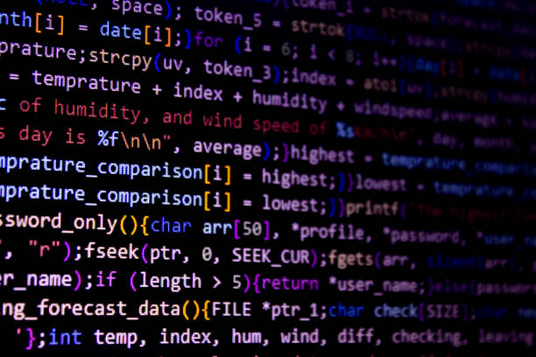
Програмна частина (Python)
Бібліотеки
Використано Python-бібліотеки "secrets" та "pycryptodome" для забезпечення надійного захисту.
Реалізовано
Функції для генерації паролів, шифрування та розшифрування даних.

Slide 7

Учасники проєкту
Федюк Віталій
Балушка Дмитро
Жолоб Соломія
Саламін Ірина
Саламін Соломія

Slide 8

Можливості використання
Військова сфера
Кібербезпека
Забезпечує захищену передачу секретних даних.
Аналіз та зчитування даних із плат для криміналістики.
Захист особистої інформації
Зчитування даних із датчиків температури, вологості ґрунту, рівня освітлення.

Slide 9

Демонстрація проекту
Зараз ви побачите, як працює наш додаток у реальному часі!

Slide 10

Проблеми з якими стикнулися
Виклики, які виникли під час проекту

Slide 11

Дякуємо за увагу!
Ми готові відповісти на всі ваші запитання щодо роботи пристрою!

